Slide 1





6/7 オリジナルキャラ

Slide 2
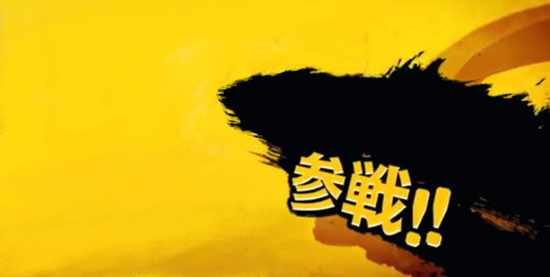

はらペコーぬ

